Slide 1

职业群探索
第三单元
2019年10-11月
吴燕雁

Slide 2
职业兴趣
测评解读
2.职业测评
职业兴趣
职业价值观

Slide 3


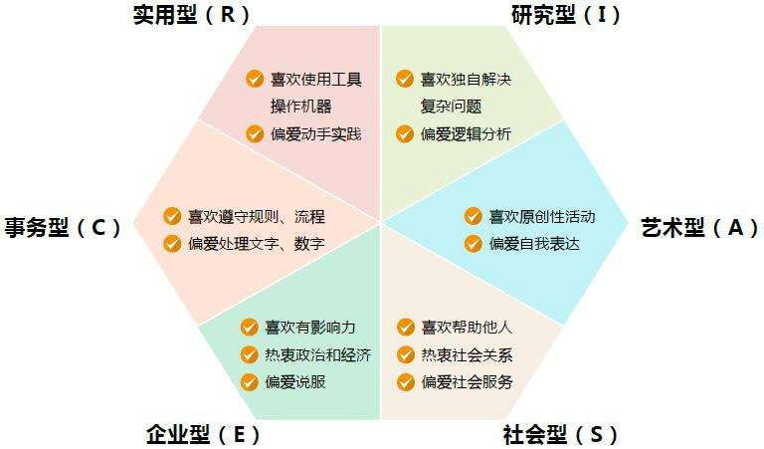
霍兰德职业兴趣（类型/排序）

Slide 4
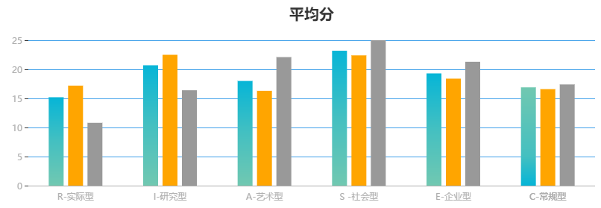
职业兴趣测评：3班
班级整体
最凸显的类型？男女差异明显的？
男生
女生

Slide 5
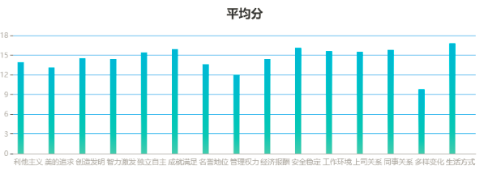
职业价值观测评：3班
18
15
12
9
6
3
0
利他主义 美的追求 创造发明 智力激发 独立自主 成就满足 名誉地位 管理权力 经济报酬 安全稳定 工作环境 上司关系 同事关系 多样变化 生活方式
关注度排前三的价值观？

Slide 6
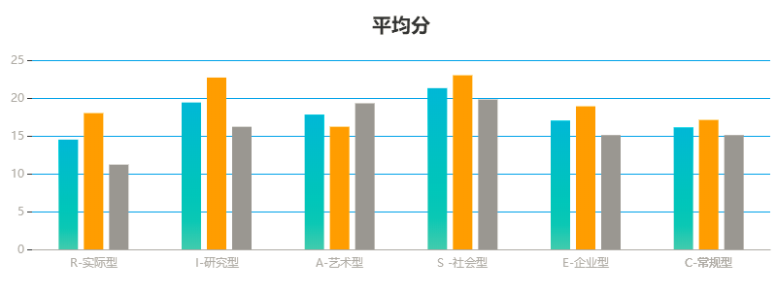
职业兴趣测评：2班
班级整体
最凸显的类型？男女差异明显的？
男生
女生

Slide 7
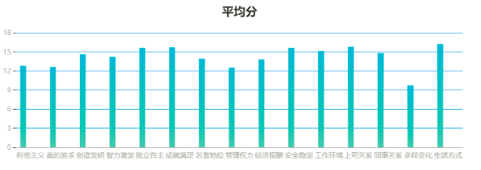
职业价值观测评：2班
18
15
12
9
6
3
0
利他主义 美的追求 创造发明 智力激发 独立自主 成就满足 名誉地位 管理权力 经济报酬 安全稳定 工作环境 上司关系 同事关系 多样变化 生活方式
关注度排前三的价值观？

Slide 8
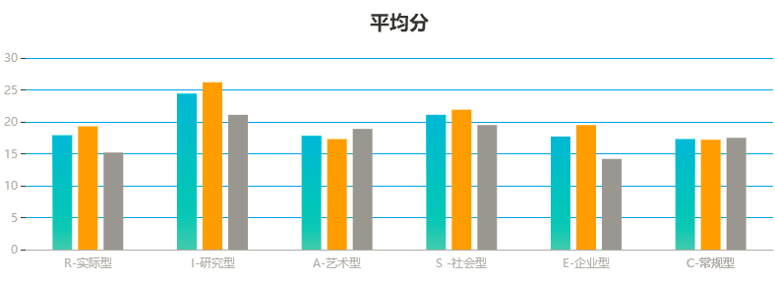
职业兴趣测评：4班
班级整体
最凸显的类型？男女差异明显的？
男生
女生

Slide 9
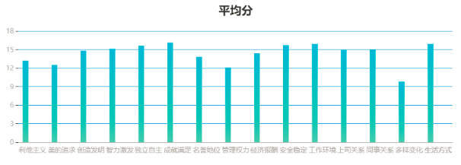
职业价值观测评：4班
18
15
12
9
6
3
0
利他主义 美的追求 创造发明 智力激发 独立自主 成就满足 名誉地位 管理权力 经济报酬 安全稳定 工作环境 上司关系 同事关系 多样变化 生活方式
关注度排前三的价值观？

Slide 10
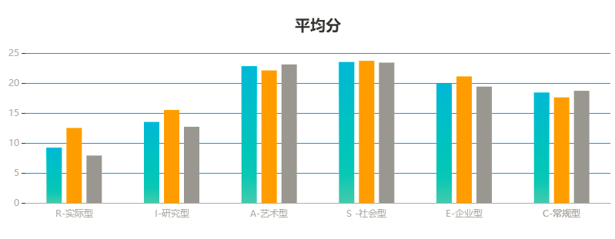
职业兴趣测评：1班
R-实际型
I-研究型
A-艺术型
S-社会型
E-企业型
C-常规型
班级整体
最凸显的类型？男女差异明显的？
男生
女生

Slide 11
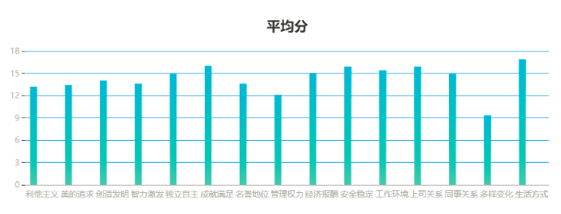
职业价值观测评：1班
18
15
12
9
6
3
0
利他主义 美的追求 创造发明 智力激发 独立自主 成就满足 名誉地位 管理权力 经济报酬 安全稳定 工作环境 上司关系 同事关系 多样变化 生活方式
关注度排前三的价值观？

Slide 12
职业兴趣小组分组-3班
第一组
杜伟昌ISR
林鑫健ISR
龙伟民ISR
庄锐坚ISR
第二组
陈如欣ASE
黄钰琳ASE
姚 曾 ASE
杨 琦 ASE
陈嘉蕾
第三组
邓湛铿ISE
曾嘉豪ISE
郭嘉城ISE
杜锴栋ESI
李嘉颖ESI
蒋翠憶SIE
第四组
赖森煜IAS
饶卓男IAS
杨韵熙AIS
刘曙华AIS
陈曦銮SAI
徐杰创SIA

Slide 13
职业兴趣小组分组-3班
第五组
王楷锋ERI
戴晨宇RIE
邹咏熙ERI
郑 乐IRS
连宇东IRS
第六组
谭贻辉IAR
张沛钧IAR
陈玺安IAE
吴嘉敏ACI
陈文睿
第七组
温志成ERS
岑子陶SRE
杜 菲RAS
林嘉鹏ARS
蒋俊杰ESA
邓桐燎SAE
第八组
黎浩然ICS
钟嘉棋SIC
赵宏达SCR
王苑英SAC
罗楠烨ECS

Slide 14
职业兴趣小组分组-2班
第一组
张绮曼ASI
周开成ASI
杨璐欣ASI
周佳茵ASI
唐夏雨AIS
马安南IAS
第二组
蔡佳欣ISA
黄红菲ISA
黄子晋ISA
李佳炜ISA
李震廷SAI
葛 阳 SAI
邓铭怡SAI
第三组
杨佳和EAS
李宇键EAS
苏宝茵ESA
卿 俊 SAE
叶悠悠SEA
第四组
何丹娜ASE
于明德ASE
范丽莹AES
谢思思AEC
蔡梦冰ACS
陈莉雯SAC

Slide 15
职业兴趣小组分组-2班
第五组
严家明IRA
李鲜婉IRA
李茵祺AIR
黄光顺IRE
易 旻AIE
林晓姗IAE
第六组
陈 量 ARS
王婷婷SRA
邓志鹏RSA
文兴旺RSE
刘俊钦
第七组
洪邦皇ISE
左华韬ISE
赵逸轩SIE
周镌昊ESI
陈逸丰EIS
陈星宇IES
第八组
林安桂ISR
蔡文杰IRS
郭 茹SIR
郑少镕SIR
魏瑞丰ICS
聂宇晖ISC
柴洁如CIR

Slide 16
职业兴趣小组分组-4班
第一组62
陈 锴ISE
苏兴豪ISE
谭欣雨ISE
刘卓林ISE
范昊东ISE
第二组68
郑昊昀IRA
冼敦旷IRA
邹伟翀IRA
陈祺祺IAR
陈纳江RIA
巢丰煦AIR
第三组88
田开阔IAS
徐芃阳IAS
陈天欣ISA
莫壘先ISA
廖诗祺ASI
吴梓敏ASI
第四组84
柯佳妮ASR
陈泰霖ASR
杨 璐RAS
郭怡婷RAS
付子璇

Slide 17
职业兴趣小组分组-4班
第五组82
上官王杰IRS
郑子聪 IRS
杜宜阳 ISR
季王皓 RIS
黎曼琪 IRE
郑国晖 IRE
第六组66
李培轩SAE
何 浩SAE
黄文杰ASE
徐若萱EAS
许润杨SER
第七组80
刘安楠IEC
黄子慧ICE
刘宇恒CIE
黄哲迅REC

Slide 18
职业兴趣小组分组-1班
第一组65
邓元亨ASE
马梓芸ASE
乔峻达ASE
王美凤ASE
董晨曦EAS
第二组82
薛文泽ASE
蓝 蓝ASE
周彤茵ASE
杨雅婷ASE
张熳棋ESA
苏 晴ESA
第三组95
李烁 AES
林嘉雯AES
陈贝贝AES
黄欣茵AES
凌敏 AES
第四组73
郑芷馨SAE
韦 轶SAE
黄慧玲SAE
彭洁仪SAE
林诗雯SEA
卢诗茵SEA
柯蓥蓥SEA

Slide 19
职业兴趣小组分组-1班
第五组86
陆雨彤ASC
杨诗怡ACS
郑芊芊ACS
刘沣莹ASC
陈琦琦ASC
第六组83
郑洁 SIA
林子藝SAI
周子祺ISA
刘绰蓝IAS
孙 蕊ASI
赵 恋ASI
于择心AIS
第七组81
潘晓婷 SEI
郑松生 SEI
蔡修齐 SIC
姚家耀 ISE
鄭金力 SER
彭康乐 ESR

Slide 20
职业兴趣小组分组-1班
第八组75
曾鹏程 ARS
林俊杰 ASR
曾洪娟 ASR
郑可儿 SAR
劳舒茵 AER
郑韩龙越 ARE
第九组93
吴梓鹏 AEI
杨志扬 EIA
李睿欣 ACE
覃爱楣 AEC
龙抗菲 CAE
骆晨曦 SCE

Slide 21
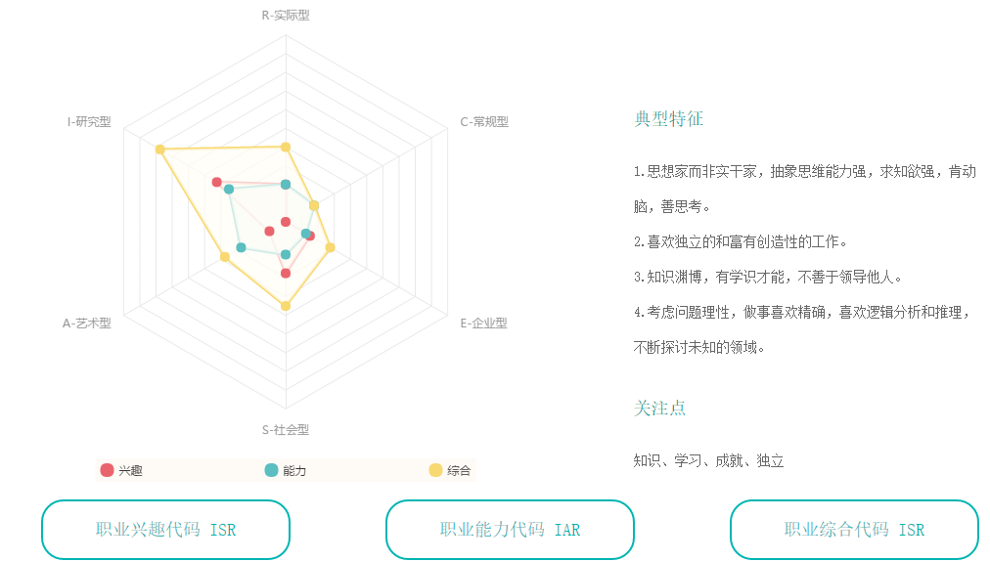
职业兴趣报告解读:P3

Slide 22






职业兴趣报告解读
兴趣类型特征
相关兴趣代码对照的专业
典型特征：优劣势
关注点
P4可适当参考
相关兴趣代码对照的职业
职业代码
兴趣、能力、综合
P5可适当参考
推荐专业
建议避免专业
建议数量不等
综合型
P5注意类型，不相关代码

Slide 23
职业兴趣小组汇报要求
汇报内容：小组共同感兴趣的榜样职业人物：职业类型特征、专业、生涯发展历程等。
汇报形式：以PPT、视频、海报、演讲等方式。
汇报时间：每组上台汇报5分钟。
小组分工：填写每位同学具体负责的工作。
汇报材料：于第12周上课前由组长拷贝至老师电脑。

Slide 24
汇报评分标准
序号 | 标准 | 分值
1. | 汇报内容完整：榜样职业人物（职业类型特征、专业、生涯发展历程等） | 20
2 | 汇报形式生动有趣 | 20
3 | 汇报时间分配合理：5分钟，主次分明 | 20
4 | 小组合作：有特色、配合默契 | 20
5 | 友情点赞 | 20
合计 | 小组分数

Slide 25
生涯选择
生涯过程贯穿于人的一生，人在不同的阶段不断调整自己的各种生活角色。
（Creer Development and Planning.
Robert C. Reardon,2016）

